Slide 1
第6章 详细设计
6.1 结构化程序设计
6.2 人机界面设计
6.3 详细设计阶段的工具
6.4 程序复杂程度的定量度量
1

Slide 2
总体设计是软件结构的建立过程，详细设计是建立和完善上述过程的细节，给出软件结构中各个模块内部过程的描述，从而在编码阶段可以把这个描述直接翻译成用某种程序设计语言书写的程序。简言之，详细设计阶段的根本目标是“确定应该怎样具体地实现所要求的系统。”
2
Notes:
2

Slide 3
详细设计阶段的目的与任务
详细设计的目的: 为软件结构图 (SC) 中的每一个模块确定采用的算法和模块内数据结构，用某种选定的表达工具给出清晰的描述。
为每一模块确定算法
详细设计阶段主要任务
确定每一模块使用的数据结构
确定模块的外部接口和用户界面
为每一模块设计一组测试用例
Notes:
详细设计的目的: 为软件结构图 (SC) 中的每一个模块确定采用的算法和模块内数据结构，用某种选定的表达工具给出清晰的描述。

Slide 4
详细设计阶段的任务还不是具体地编写程序，而是要设计出程序的“蓝图”，以后程序员将根据这个蓝图写出实际的程序代码。因此，详细设计的结果基本上决定了最终的程序代码的质量。考虑程序代码的质量时必须注意，程序的“读者”有两个——计算机和人。

Slide 5
6.1 结构化程序设计
结构化程序一般具有如下四个基本特征：
一个入口
一个出口
程序中无死语句
程序中没有死循环
在结构化程序设计技术提出以前，程序的正确性证明几乎是不可能的。
4
Notes:
5

Slide 6
结构化程序设计的提出
1965年 -- E.W.Dijkstra提出 “可以从高级语言中取消GO TO语句”，“程序的质量与程序中所包含的GO TO 语句的数量成反比”。
1966年 -- Bohm和Jacopini证明了：只用3种基本的控制结构（顺序、选择、循环）就能实现任何单入口单出口的程序。该证明为结构程序设计技术奠定了理论基础。
1968年 -- Dijkstra再次建议从一切高级语言中取消GO TO语句，只使用3种基本控制结构写程序。他的建议引起了激烈争论，要创立一种新的程序设计思想、方法和风格。

Slide 7
1971年 -- IBM公司在纽约时报信息库管理系统的设计中，在美国宇航局空间实验室飞行模拟系统的设计中，结构程序设计技术获得圆满成功。前者包含83 000行高级语言源程序，后者包含40万行源程序，而且在设计过程中用户需求又曾有过很多改变。
1972年 -- IBM公司的Mills进一步提出，程序应该只有一个入口和一个出口，从而补充了结构程序设计的规则。

Slide 8
结构程序设计的经典定义：“如果一个程序的代码块仅仅通过顺序、选择（ IF-THEN-ELSE型）和循环（ DO-WHILE型）这3种基本控制结构进行连接，并且每个代码块只有一个入口和一个出口，则称这个程序是结构化的。”
“结构程序设计是尽可能少用GO TO语句的程序设计方法。最好仅在检测出错误时才使用GO TO语句。”

Slide 9
结构化程序设计应遵循的基本原则
（一）采用自顶向下、逐步求精的模块化方法设计程序
7
Notes:
9

Slide 10
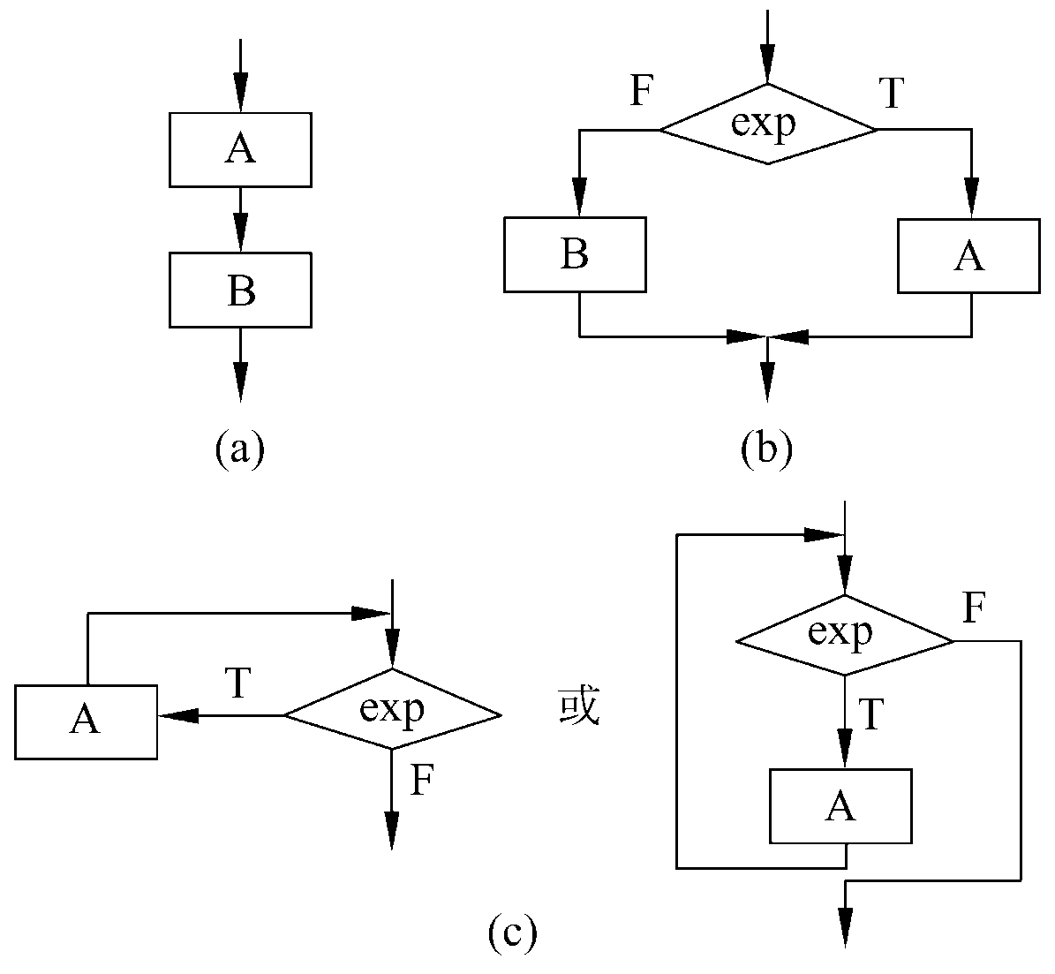
（二）尽量使用 “基本结构”编程
基本结构通常包括：
顺序
选择
循环
8
Notes:
10

Slide 11
（三）限制转向语句的使用
结构化程序设计并没有从根本上取消GOTO语句，这主要是因为：
许多程序设计语言本身是非结构化的语言，goto语句往往是构造三种控制结构的元素
goto语句在解决程序设计语言中循环体内的出口问题上起着重要作用
大量的资料数据表明：软件产品的质量与软件中goto语句的数量成反比；转向语句跨度越大，可能引起的错误越多，错误的性质越严重；有人证明前转goto语句比后转goto语句更坏。因此程序设计必须限制goto语句的使用，避免滥用goto语句。
9
Notes:
11

Slide 12
6.2 过程设计的工具
描述程序处理过程的工具称为过程设计工具，它们可以分为图形、表格、和语言3类。
不论是哪类工具，对它们的基本要求都是能提供对设计的无歧义的描述。即：应该能指明控制流程、处理功能、数据组织，以及其他方面的实现细节，从而在编码阶段能把对设计的描述直接翻译成程序代码。
程序流程图
N-S 图
PAD 图
判定表
判定树
描述工具
PDL 伪代码

Slide 13
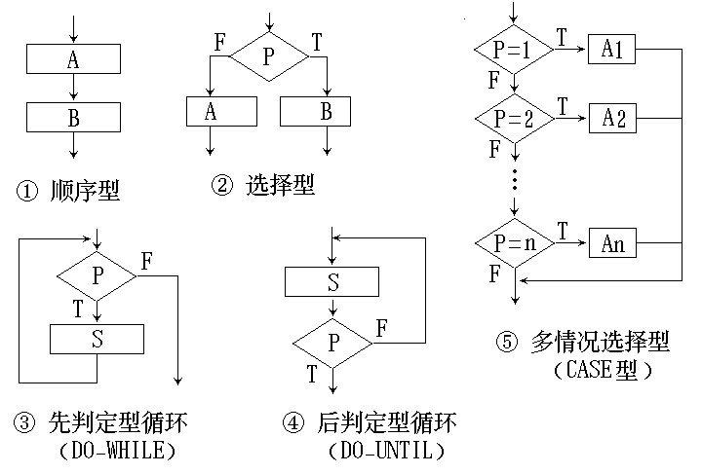
1. 程序流程图
程序流程图也称为程序框图，它使用五种基本控制结构：

Slide 14
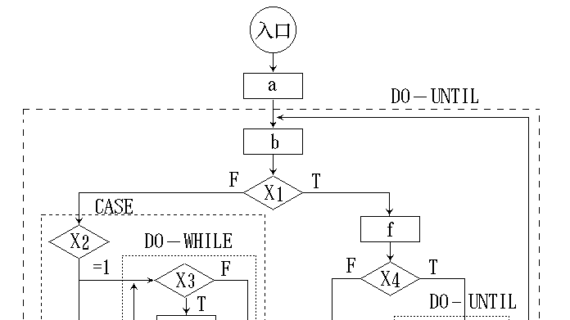
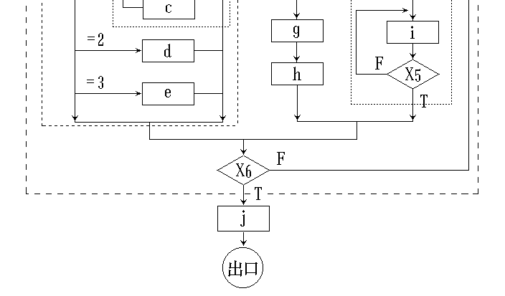
示例

Slide 15
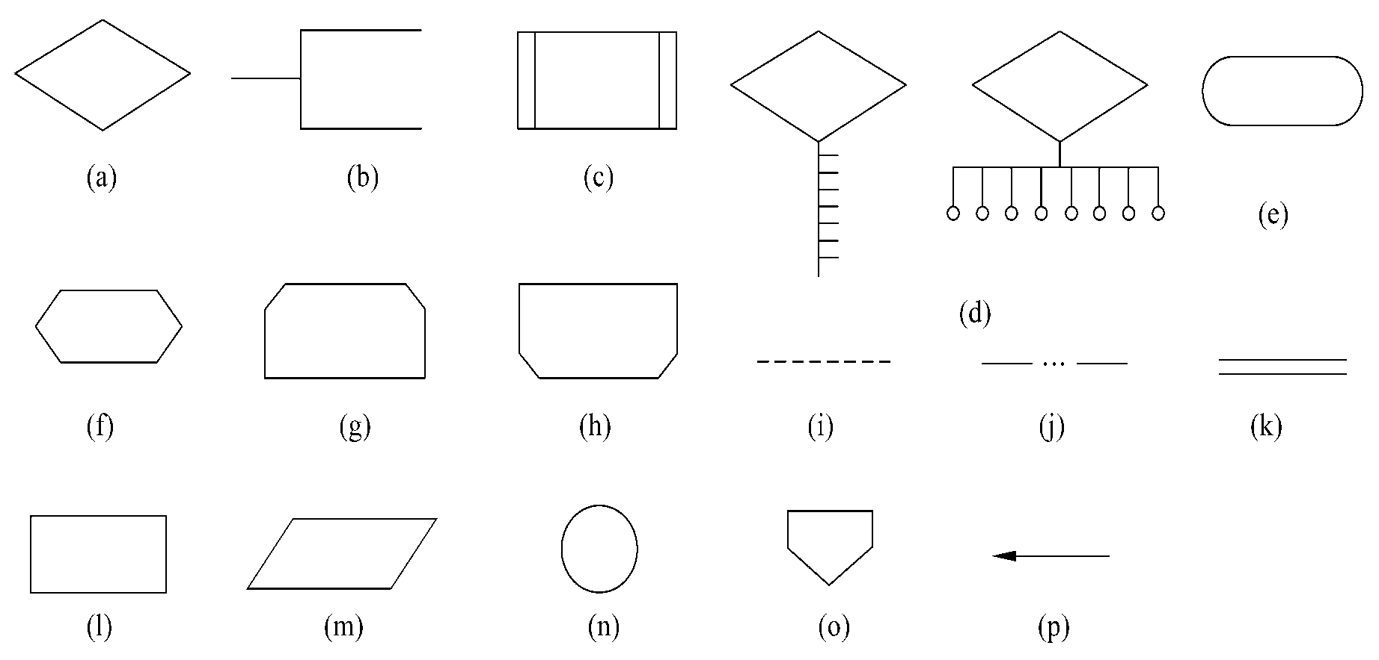
程序流程图中使用的符号：
(a) 选择（分支）；(b) 注释；(c) 预先定义的处理；(d) 多分支；(e) 开始或停止；(f) 准备；(g) 循环上界限；(h)循环下界限；(i) 虚线；(j) 省略符；(k) 并行方式；(l) 处理；(m) 输入输出；(n) 连接；(o) 换页连接；(p) 控制流

Slide 16
2. 盒图(N-S图)
出于要有一种不允许违背结构程序设计精神的图形工具的考虑，Nassi和Shneiderman提出了盒图，又称为N-S图。它有下述特点：
(1) 功能域(即，一个特定控制结构的作用域)明确，可以从盒图上一眼就看出来。
(2) 不可能任意转移控制。
(3) 很容易确定局部和全程数据的作用域。
(4) 很容易表现嵌套关系，也可以表示模块的层次结构。

Slide 17
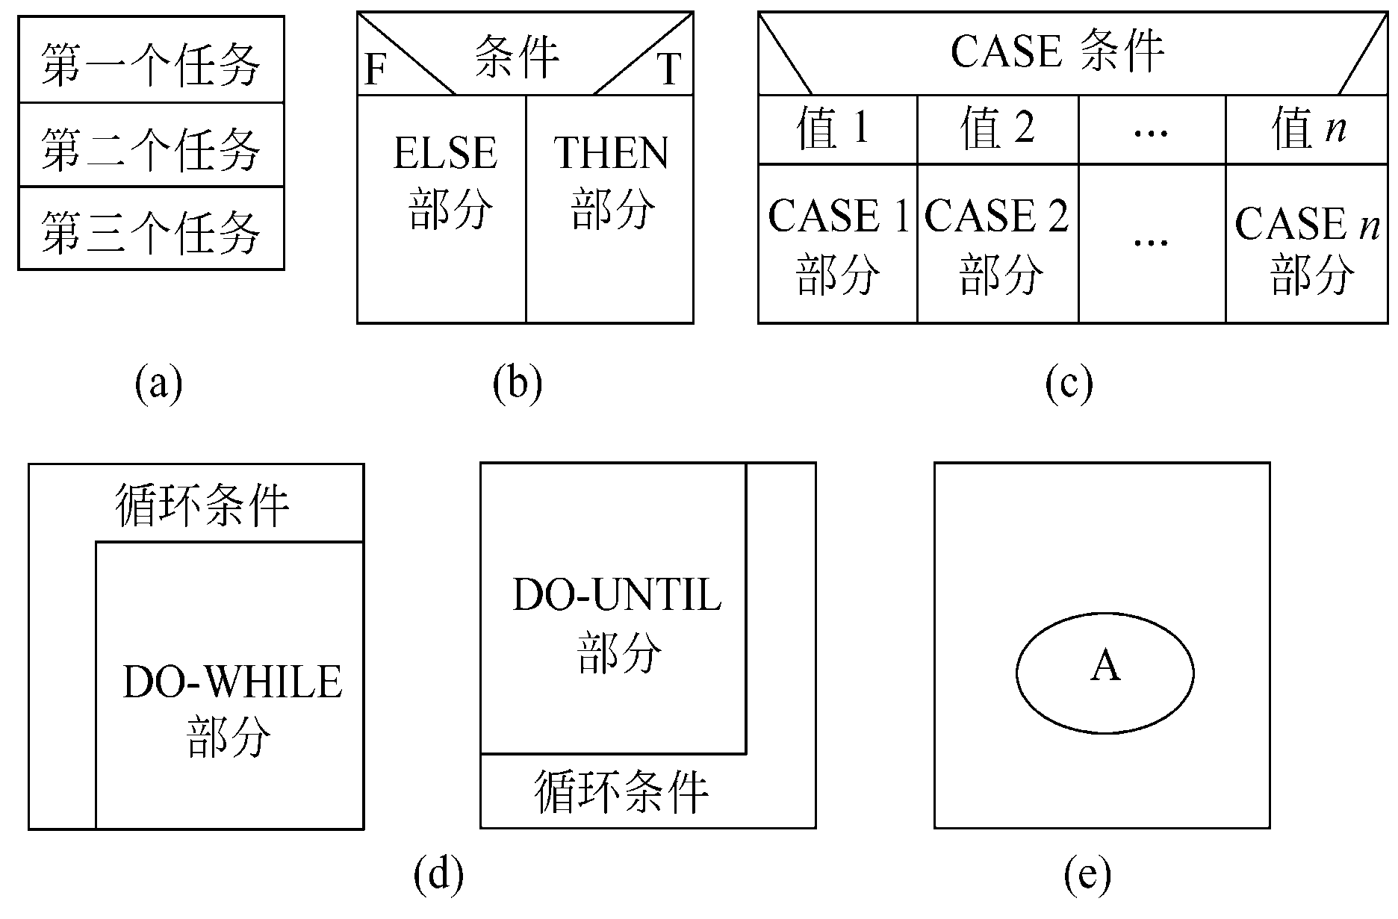
N-S图对五种基本控制结构，由五种图形构件表示。
(a) 顺序；(b) 选择；(c) CASE多分支；(d) 循环；(e) 调用子程序A

Slide 18
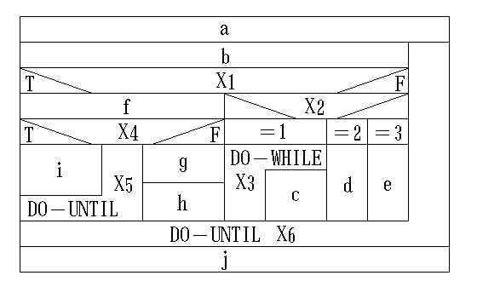
示 例

Slide 19
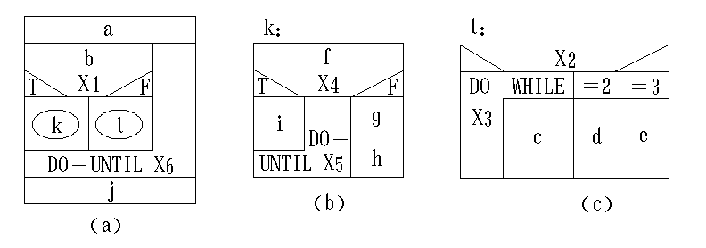
N-S图的嵌套定义形式

Slide 20
例1:
start
if p then
while q do
f
end do
else
block
g
n
end block
endif
stop

Slide 21
3. PAD图 -- Problem Analysis Diagram
PAD图由日本日立公司1973年发明以后，已得到一定程度的推广。它用二维树形结构的图来表示程序的控制流，将这种图翻译成程序代码比较容易。
它即克服了传统的流程图不能清晰表现程序结构的缺点，又不像N-S图那样受到把全部程序约束在一个方框内的限制，这就是其优势所在。

Slide 22
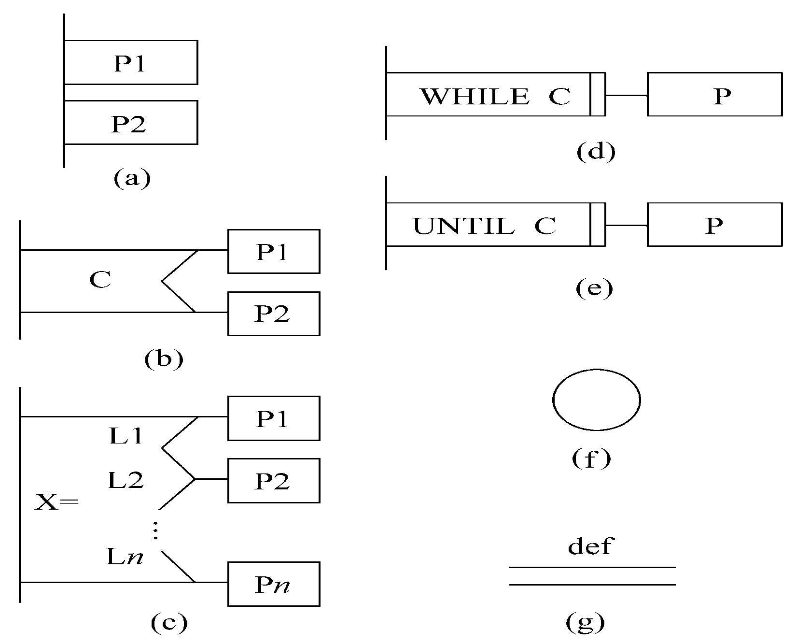
PAD图的基本符号
(a) 顺序；
(b) 选择；
(c) CASE多分支；
(d) WHILE型循环；
(e) UNTIL型循环；
(f) 语句标号；
(g) 定义

Slide 23
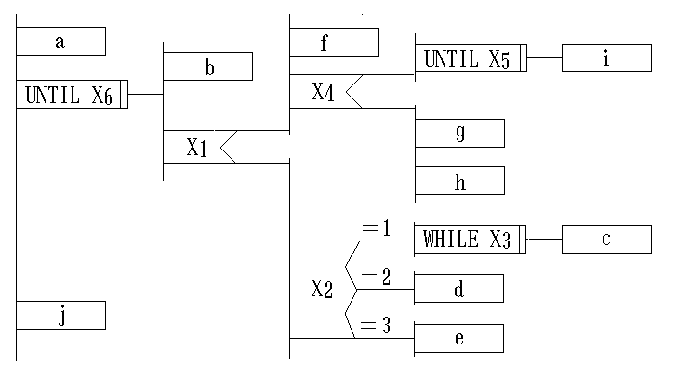
示例

Slide 24
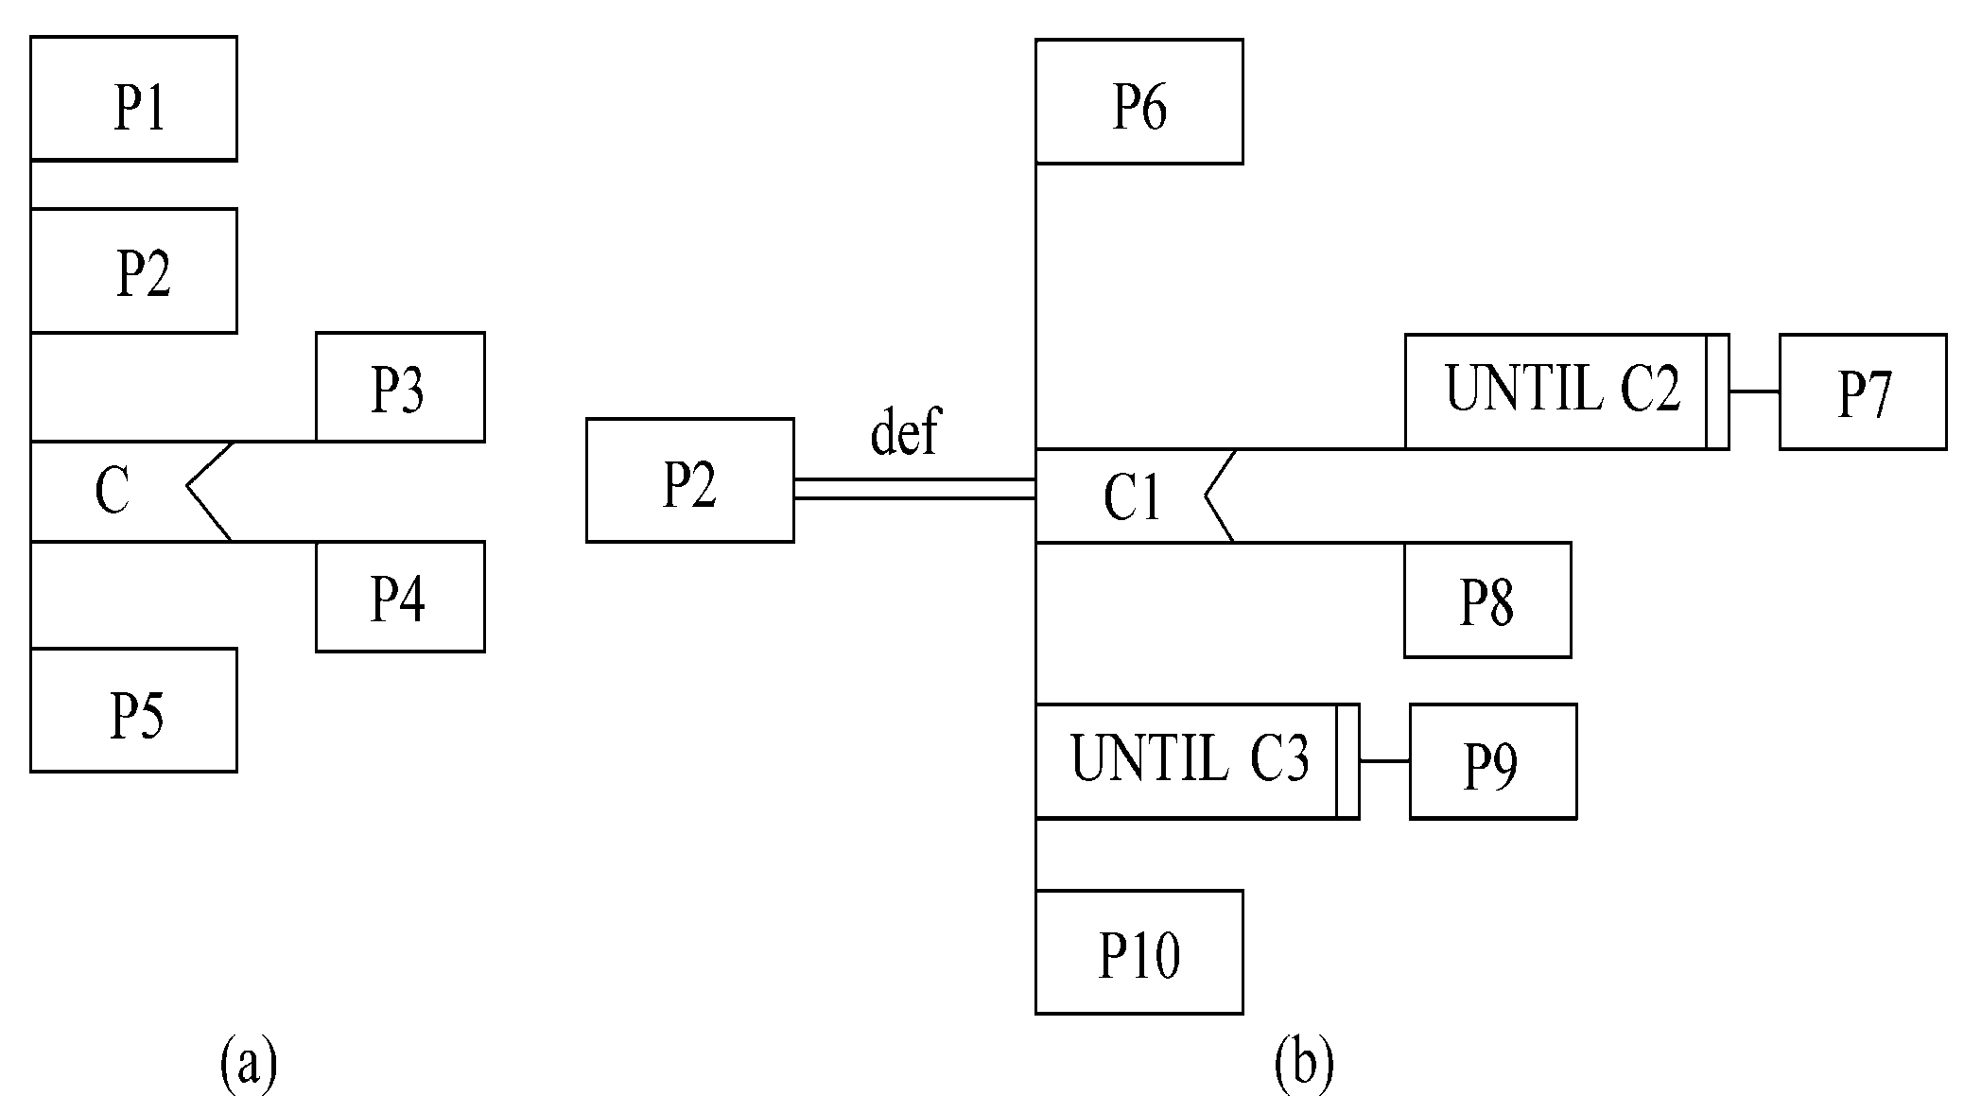
使用PAD图提供的定义功能来逐步求精的例子
(a) 初始的PAD图；(b) 使用def符号细化处理框P2

Slide 25
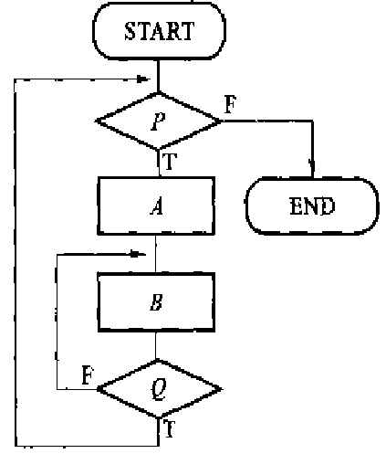
例2:以下程序流程图，试用PAD图表示。

Slide 26
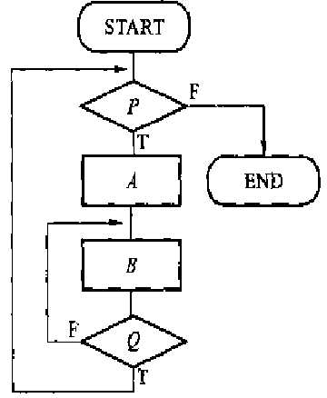

Slide 27
PAD图的主要特点：
(1) 使用PAD符号所设计出来的程序必然是结构化程序。
(2) PAD图所描绘的程序结构十分清晰。
图中最左面的竖线是程序的主线，即第一层结构。随着程序层次的增加，PAD图逐渐向右延伸，每增加一个层次，图形向右扩展一条竖线。PAD图中竖线的总条数就是程序的层次数。
(3) 用PAD图表现程序逻辑，易读、易懂、易记。
PAD图是二维树形结构的图形，程序从图中最左竖线上端的结点开始执行，自上而下，从左向右顺序执行，遍历所有结点。

Slide 28
（四）判定表
当算法中包含多重嵌套的条件选择时，用程序流程图、盒图、PAD图或后面即将介绍的过程设计语言(PDL)都不易清楚地描述。
判定表能够清晰地表示复杂的条件组合与所产生的动作之间的关系。一张判定表由四部分组成：
左上部列出所有条件Ⅰ
右上部是各种条件的组合矩阵Ⅱ
左下部是所有可能的操作Ⅲ
右下部是和每种条件组合相对应的动作。
判定表右半部的每一列实质上是一条规则，规定了与特定的条件组合相对应的动作。
20
Notes:
28

Slide 29
下面以行李托运费的算法为例说明判定表的组织方法。
例：某航空公司规定，乘客可以免费托运重量不超过30kg的行李。当行李重量超过30kg时，对头等舱的国内乘客超重部分每公斤收费4元，对其他舱的国内乘客超重部分每公斤收费6元，对外国乘客超重部分每公斤收费比国内乘客多一倍，对残疾乘客超重部分每公斤收费比正常乘客少一半。
21
Notes:
29

Slide 30
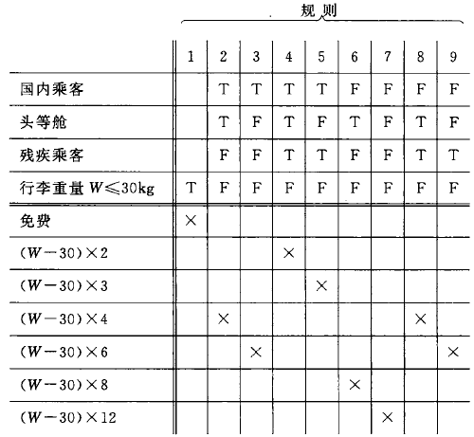
T: 做
F: 不做
空白: 没影响
×: 做
空白: 不做
22
Notes:
30

Slide 31
（五）判定树
判定表能够简洁而又无歧义地描述处理规则。但判定表并不适合作为一种通用的设计工具，没有一种简单的方法使它能同时清晰的表示顺序和重复等处理特性，其含义也不是一眼就能看出来的，初次接触这种工具的人理解它需要有一个简短的学习过程。
判定树是判定表的变种，也能清晰地表示复杂的条件组合与应做的动作之间的对应关系。

Slide 32
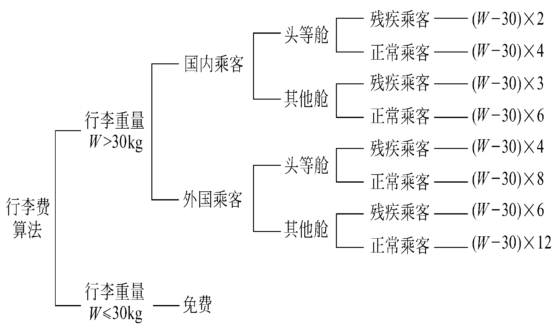
图6.7 用判定树表示计算行李费的算法
24
Notes:
32

Slide 33
6. PDL (Procedure Design Language) 过程设计语言/伪码
PDL是一种用于描述功能模块的算法设计和加工细节的语言。称为过程设计语言。它是一种伪码。
伪码的语法规则分为“外语法”和“内语法”。
PDL具有严格的关键字外语法，用于定义控制结构和数据结构，同时它的表示实际操作和条件的内语法可使用自然语言的词汇。

Slide 34
(1)、数据说明:
其功能是定义数据的类型和作用域
格式: TYPE <变量名> AS <限定词1> <限定词2>
说明: 1. 变量名:是一个模块内部使用的变量或模块间共用
的全局变量名。
2. 限定词1 :标明数据类型
3. 限定词2 :标明该变量的作用域
TYPE number AS STRING LENGTH (12)
(2)、程序块:
PDL的过程成分是由块结构构成的，而块将作为
一个单个的实体来执行。
BEGIN <块名>
< 一组伪代码语句>
END

Slide 35
(3)、子程序结构:
把 PDL 中的过程称为子程序。
PROCEDURE <子程序名> <一组属性>
INTERFACE <参数表>
< 程序块或一组伪代码语句>
END
(4)、基本控制结构:
READ/WRITE TO <设备> <I/O表>
--- 输入/输出结构
IF <条件>
THEN <程序块/伪代码语句组>；
ELSE <程序块/伪代码语句组>；
ENDIF
--- 选择型结构

Slide 36
DO WHILE <条件描述>
<程序块/伪代码语句组>；
ENDDO
DO LOOP <条件描述>
<程序块/伪代码语句组>；
EXIT WHEN
ENDLOOP
REPEAT UNTIL <条件描述>
<程序块/伪代码语句组>；
ENDREP
--- 重复型结构
DO FOR <下标=下标表，表达式>
<程序块/伪代码语句组>；
ENDFOR
--- 重复型结构

Slide 37
CASE OF <case 变量名>；
WHEN < case 条件1> SELECT <程序块/伪代码语句组>；
WHEN < case 条件2> SELECT <程序块/伪代码语句组>；
… …
DEFAULT: < 缺省或错误case: <程序块/伪代码语句组>；
ENDCASE
---- 多路选择结构

Slide 38
举例
BEGIN
Enter a vector
Set Maximum to the value of the first
element in the vector
DO FOR each second one to the last
IF value of element is greater
than the Maximum value THEN
Set Maximum to value of the element
ENDIF
ENDFOR
Print the Maximum value
END
Input array A
Max=A(1)
DO FOR I=2 to N
IF Max<A(I)
Set Max=A(I)
ENDIF
ENDFOR
Print Max

Slide 39
6.3 人机界面设计
人机界面设计是接口设计的一个重要的组成部分。人机界面的设计质量，直接影响用户对软件产品的评价，从而影响软件产品的竞争力和寿命，因此，必须对人机界面设计给予足够重视。
Notes:
39

Slide 40
6.2.1 设计问题
在设计人机界面的过程中，几乎总会遇到下述4个问题：
系统响应时间
用户帮助设施
出错信息处理
命令交互
最好在设计初期就把这些问题作为重要的设计问题来考虑，这时修改比较容易，代价也低。下面讨论这4个设计问题。
Notes:
40
不幸的是，许多设计者直到设计过程后期才开始考虑这些问题，这样做往往导致出现不必要的设计反复、项目延期和用户产生挫折感。

Slide 41
1. 系统响应时间
系统响应时间指从用户完成某个控制动作(例如，按回车键或点击鼠标)，到软件给出预期的响应(输出信息或做动作)之间的这段时间。
系统响应时间有两个重要属性，分别是长度和易变性。如果系统响应时间过长，用户就会感到紧张和沮丧。但是，当用户工作速度是由人机界面决定的时候，系统响应时间过短也不好，这会迫使用户加快操作节奏，从而可能会犯错误。
Notes:
41
系统响应时间是许多交互式系统用户经常抱怨的问题。一般说来，

Slide 42
易变性指系统响应时间相对于平均响应时间的偏差，在许多情况下，易变性是系统响应时间的更重要的属性。例如，稳定在1秒的响应时间比从0.1秒到2.5秒变化的响应时间要好。用户往往比较敏感，他们总是担心响应时间变化暗示系统工作出现了异常。
Notes:
42

Slide 43
2. 用户帮助设施
几乎交互式系统的每个用户都需要帮助，当遇到复杂问题时甚至需要查看用户手册以寻找答案。大多数现代软件都提供联机帮助设施，这使得用户无须离开用户界面就能解决自己的问题。
常见的帮助设施可分为集成的和附加的两类。集成的帮助设施从一开始就设计在软件里面。附加的帮助设施是在系统建成后再添加到软件中的。人们普遍认为，集成的帮助设施优于附加的帮助设施。
Notes:
43
几乎交互式系统的每个用户都需要帮助，当遇到复杂问题时甚至需要查看用户手册以寻找答案。大多数现代软件都提供联机帮助设施，这使得用户无须离开用户界面就能解决自己的问题。
具体设计帮助设施时，必须解决下述的一系列问题。

Slide 44
具体设计帮助设施时，必须解决下述的一系列问题。
(1) 是否在任何时候都能获得关于系统任何功能的帮助信息?
(2) 用户怎样请求帮助?
(3) 怎样显示帮助信息?
有2种选择：提供部分功能的帮助信息和提供全部功能的帮助信息。
有3种选择：帮助菜单，特殊功能键和HELP命令。
有3种选择：在独立的窗口中，指出参考某个文档(不理想)，在屏幕固定位置显示简短提示。
Notes:
44

Slide 45
(4) 用户怎样返回到正常的交互方式中?
(5) 怎样组织帮助信息?
有2种选择：屏幕上的返回按钮，功能键。
有3种选择：平面结构，所有信息都通过关键字访问
信息的层次结构，用户可查更详细信息
超文本结构。以网状结构组织信息

Slide 46
3. 出错信息处理
出错信息和警告信息，是出现问题时交互式系统给出的“坏消息”。
出错信息设计得不好，将向用户提供无用的甚至误导的信息，反而会加重用户的挫折感。
一般说来，交互式系统给出的出错信息或警告信息，应该具有下述属性。
Notes:
46
出错信息设计得不好，将向用户提供无用的甚至误导的信息，反而会加重用户的挫折感。

Slide 47
(1) 信息应该用用户可以理解的术语描述问题。
(2) 信息应该提供有助于从错误中恢复的建设性意见。
(3) 信息应该指出错误可能导致哪些负面后果(例如，破坏数据文件)，以便用户检查是否出现了这些问题，并在确实出现问题时及时解决。
(4) 信息应该伴随着听觉上或视觉上的提示，例如，在显示信息时同时发出警告铃声，或者信息用闪烁方式显示，或者信息用明显表示出错的颜色显示。
(5) 信息不能带有指责色彩，也就是说，不能责怪用户。当确实出现了问题的时候，有效的出错信息能提高交互式系统的质量，减轻用户的挫折感。
Notes:
47
当确实出现了问题的时候，有效的出错信息能提高交互式系统的质量，减轻用户的挫折感。
以便用户检查是否出现了这些问题，并在确实出现问题时及时解决
例如，在显示信息时同时发出警告铃声，或者信息用闪烁方式显示，或者信息用明显表示出错的颜色显示。

Slide 48
4. 命令交互
命令行曾经是用户和系统软件交互的最常用的方式，并且也曾经广泛地用于各种应用软件中。现在，面向窗口的、点击和拾取方式的界面已经减少了用户对命令行的依赖，但是，许多高级用户仍然偏爱面向命令行的交互方式。
在多数情况下，用户既可以从菜单中选择软件功能，也可以通过键盘命令序列调用软件功能。
Notes:
48

Slide 49
在提供命令交互方式时，必须考虑下列设计问题。
(1) 是否每个菜单选项都有对应的命令?
(2) 采用何种命令形式?有3种选择：控制序列(例如，Ctrl+P)，功能键和键入命令。
(3) 学习和记忆命令的难度有多大? 忘记了命令怎么办?
(4) 用户是否可以定制或缩写命令?

Slide 50
在理想的情况下，所有应用软件都应有一致的命令使用方法。
例如，如果在一个应用软件中命令Ctrl+D表示复制一个图形对象，而在另一个应用软件中Ctrl+D命令的含义是删除一个图形对象，显然会使用户感到困惑，并且往往会导致用错命令。
Notes:
50

Slide 51
6.2.3 人机界面设计指南
用户界面设计主要依靠设计者的经验。总结众多设计者的经验得出的设计指南，有助于设计者设计出友好、高效的人机界面。下面介绍3类人机界面设计指南。
1. 一般交互指南
一般交互指南涉及信息显示、数据输入和系统整体控制，因此，这类指南是全局性的，忽略它们将承担较大风险。下面讲述一般交互指南。
Notes:
51

Slide 52
保持一致性。
应该为人机界面中的菜单选择、命令输入、数据显示以及众多的其他功能，使用一致的格式。
(2) 提供有意义的反馈。
应向用户提供视觉的和听觉的反馈，以保证在用户和系统之间建立双向通信。
在执行有较大破坏性的动作之前要求用户确认。
如果用户删除一个文件，或覆盖一些重要信息，或终止一个程序的运行，应该给出“您是否确实要…”的信息，以请求用户确认他的命令。
(4) 允许取消绝大多数操作。
UNDO或REVERSE功能曾经使众多终端用户避免了大量时间浪费。每个交互式系统都应该能方便地取消已完成的操作。
Notes:
52

Slide 53
(5) 减少在两次操作之间必须记忆的信息量。
不应该期望用户能记住在下一步操作中需使用的一大串数字或标识符。应该尽量减少记忆量。
(6) 提高对话、移动和思考的效率。
应该尽量减少用户击键的次数，设计屏幕布局时应该考虑尽量减少鼠标移动的距离，应该尽量避免出现用户问“这是什么意思?”的情况。
(7) 允许犯错误。系统应该能保护自己不受严重错误的破坏。
(8) 按功能对动作分类，并据此设计屏幕布局。
下拉菜单的一个主要优点就是能按动作类型组织命令。实际上，设计者应该尽力提高命令和动作组织的“内聚性”。
Notes:
53

Slide 54
(9) 提供对用户工作内容敏感的帮助设施。
(10) 用简单动词或动词短语作为命令名。
过长的命令名难于识别和记忆，也会占用过多的菜单空间。
2. 信息显示指南
如果人机界面显示的信息是不完整的、含糊的或难于理解的，则该应用系统显然不能满足用户的需求。可以用多种不同方式“显示”信息：用文字、图形和声音；按位置、移动和大小；使用颜色、分辨率和省略。
Notes:
54

Slide 55
只显示与当前工作内容有关的信息。
用户在获得有关系统的特定功能的信息时，不必看到与之无关的数据、菜单和图形。
(2) 不要用数据淹没用户，应该用便于用户迅速吸取信息的方式来表示数据。
例如，可以用图形或图表来取代庞大的表格。
使用一致的标记、标准的缩写和可预知的颜色。
显示的含义应该非常明确，用户无须参照其他信息源就能理解。
(4) 允许用户保持可视化的语境。
如果对所显示的图形进行缩放，原始的图像应该一直显示
(以缩小的形式放在显示屏的一角)，以使用户知道当前看到的像
部分在原图中所处的相对位置。
(5) 产生有意义的出错信息。

Slide 56
(6) 使用大小写、缩进和文本分组以帮助理解。
人机界面显示的信息大部分是文字，文字的布局和形式对用户从中提取信息的难易程度有很大影响。
(7) 使用窗口分隔不同类型的信息。
利用窗口用户能够方便地“保存”多种不同类型的信息。
(8) 使用“模拟”显示方式表示信息，以使信息更容易被用户提取。
例如，显示炼油厂储油罐的压力时，如果简单地用数字表示压力，则不易引起用户注意。但是，如果用类似温度计的形式来表示压力，用垂直移动和颜色变化来指示危险的压力状况，就容易引起用户的警觉，因为这样做为用户提供了绝对和相对两方面的信息。
(9) 高效率地使用显示屏。当使用多窗口时，应该有足够的空间使得每个窗口至少都能显示出一部分。此外，屏幕大小应该选得和应用系统的类型相配套(这实际上是一个系统工程问题)。

Slide 57
3. 数据输入指南
用户的大部分时间用在选择命令、键入数据和向系统提供输入。在许多应用系统中，键盘仍然是主要的输入介质，但是，鼠标、数字化仪和语音识别系统正迅速地成为重要的输入手段
尽量减少用户的输入动作。
最重要的是减少击键次数，这可以用下列方法实现：用鼠标从预定义的一组输入中选一个；用“滑动标尺”在给定的值域中指定输入值；利用宏把一次击键转变成更复杂的输入数据集合。
(2) 保持信息显示和数据输入之间的一致性。显示的视觉特征应该与输入域一致。
(3) 允许用户自定义输入。
专家级的用户可能希望定义自己专用的命令或略去某些类型的警告信息和动作确认，人机界面应该为用户提供这样做的机制。

Slide 58
(4) 交互应该是灵活的，并且可调整成用户最喜欢的输入方式。
用户类型与喜好的输入方式有关，例如，秘书可能非常喜欢键盘输入，而经理可能更喜欢使用鼠标之类的点击设备。
(5) 使在当前动作语境中不适用的命令不起作用。这可使得用户不去做那些肯定会导致错误的动作。
(6) 让用户控制交互流。
用户应该能够跳过不必要的动作，改变所需做的动作的顺序(在应用环境允许的前提下)，以及在不退出程序的情况下从错误状态中恢复正常。
(7) 对所有输入动作都提供帮助。

Slide 59
(8) 消除冗余的输入。
除非可能发生误解，否则不要要求用户指定输入数据的单位；尽可能提供默认值；绝对不要要求用户提供程序可以自动获得或计算出来的信息。

Slide 60
6.4 程序复杂程度的定量度量
经过详细设计之后每个模块的内容都非常具体了，人们希望能够定量度量软件的性质。
定量度量程序复杂程度的价值：
--- 把程序的复杂程度乘以适当常数即可估算出软件中错误的数量以及软件开发需要用的工作量；
--- 定量度量的结果可以用来比较两个不同的设计或两个不同算法的优劣；
--- 程序的定量的复杂程度可以作为模块规模的精确限度。

Slide 61
程序复杂性度量
程序复杂性主要指模块内程序的复杂性。它直接关联到软件开发费用的多少，开发周期的长短和软件内部潜伏错误的多少。
减少程序复杂性，可提高软件的简单性和可理解性，并使软件开发费用减少，开发周期缩短，软件内部潜藏错误减少。

Slide 62
6.5.1 McCabe方法
McCabe度量法，又称环路复杂性度量，是一种基于程序控制流的复杂性度量方法。
它基于一个程序模块的程序图中环路的个数，因此计算它先要画出程序图。
程序图是退化的程序流程图。流程图中每个处理都退化成一个结点，流线变成连接不同结点的有向弧（边）。
程序图仅描述程序内部的控制流程，完全不表现对数据的具体操作，以及分支和循环的具体条件。

Slide 63
1. 流图
McCabe方法根据程序控制流的复杂程度定量度量程序的复杂程度，这样度量出的结果称为程序的环形复杂度。
为了突出表示程序的控制流，人们通常使用流图(也称为程序图)。所谓流图实质上是“退化了的”程序流程图，它仅仅描绘程序的控制流程，完全不表现对数据的具体操作以及分支或循环的具体条件。
Notes:
63

Slide 64
在流图中用圆表示结点，一个圆代表一条或多条语句。程序流程图中的一个顺序的处理框序列和一个菱形判定框，可以映射成流图中的一个结点。流图中的箭头线称为边，它和程序流程图中的箭头线类似，代表控制流。在流图中一条边必须终止于一个结点，即使这个结点并不代表任何语句(实际上相当于一个空语句)。 图6.15（见书138页）举例说明把程序流程图映射成流图的方法。
Notes:
64

Slide 65
在流图中用圆表示结点，一个圆代表一条或多条语句。程序流程图中的一个顺序的处理框序列和一个菱形判定框，可以映射成流图中的一个结点。
流图中的箭头线称为边，它和程序流程图中的箭头线类似，代表控制流。在流图中一条边必须终止于一个结点，即使这个结点并不代表任何语句(实际上相当于一个空语句)。

Slide 66
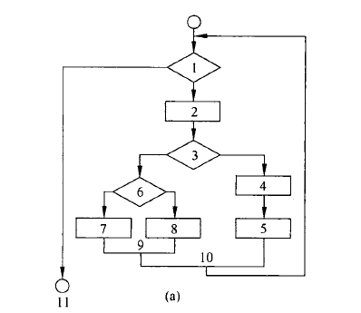
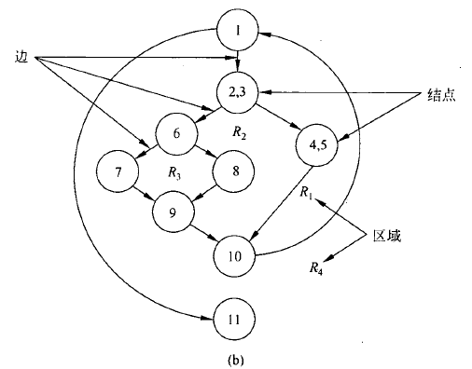
由边和结点围成的面积称为区域，当计算区域数时应该包括图外部未被围起来的那个区域。
Notes:
66

Slide 67
从流程图导出程序图
开始
T
T
F
C1
C1
C2
C2
A
B
C
A
B
C
E
D
E
D
结束

Slide 68
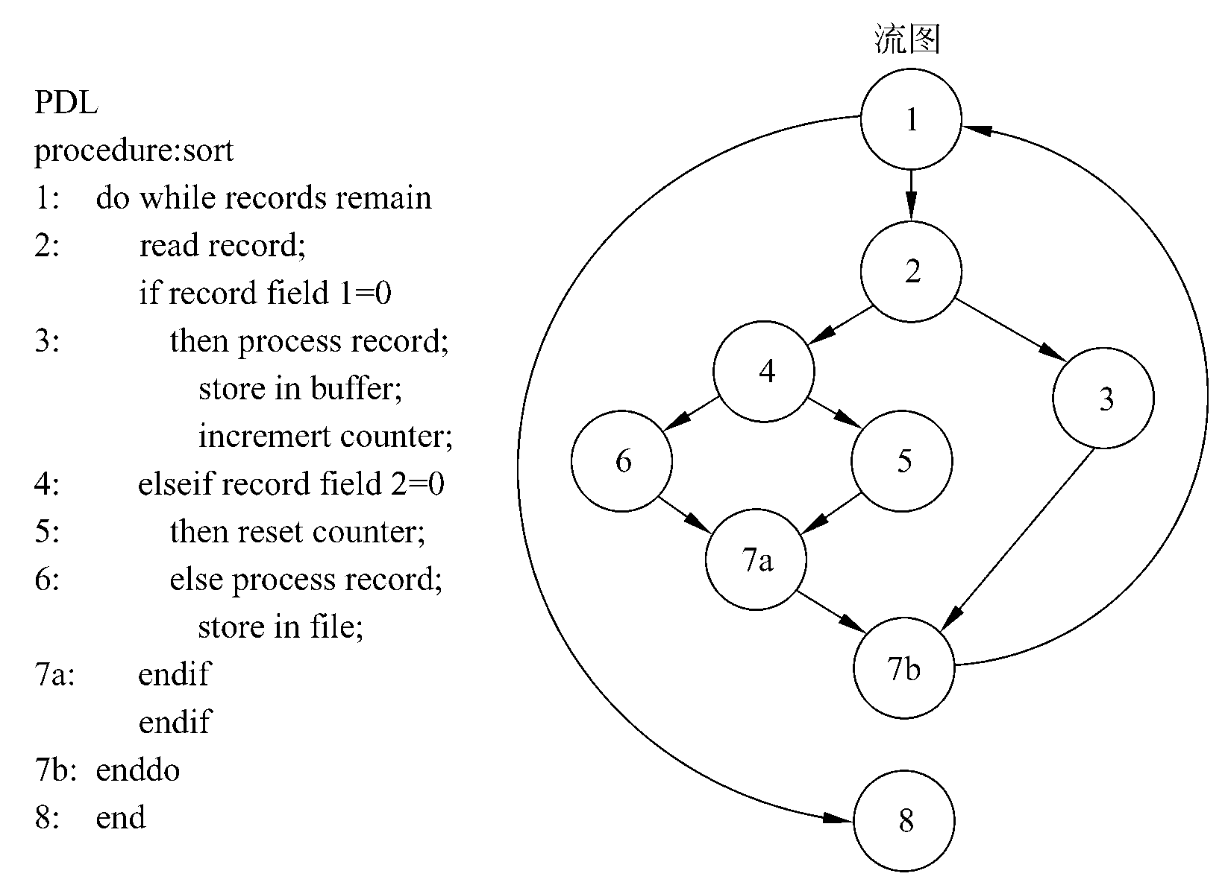
图6.16 由PDL翻译成的流图
Notes:
68

Slide 69

3). 计算环形复杂度V(G)的方法
环形复杂度定量度量程序的逻辑复杂度。有了描绘程序控制流的流图G之后，可以用下述3种方法中的任何一种来计算环形复杂度。

Slide 70

(1) 流图中的线性无关区域数等于环形复杂度
区域：由边和结点围成的面积称为区域，当计算区域数时应该包括图外部未被围起来的那个区域。
V(G) = 4

Slide 71
(2) 流图G的环形复杂度V(G)= E – N + 2
其中，E是流图中边的条数，N是结点数。
(3) 流图G的环形复杂度V(G)= P + 1
其中，P是流图中判定结点的数目。有n（n>2）条输出弧的结点对应于程序中的n－1个判定结点。
V(G) = 4

Slide 72
例：
K=0 L=0
TOTAL=0
b
b
11 条弧
10 个节点
c
c
输入A
d
d
Do while
TOTAL ≤ 1000
and A≠ 0
e
j
j
f
i
e
A＞0
输出K,L,
TOTAL
g
f
TOTAL=TOTAL+A
h
i
g
L=L+1
k
K=K+1
停止
k
h
V(G)=11-10+2=3
输入A

Slide 73
环形复杂度的用途
程序的环形复杂度取决于程序控制流的复杂程度，也即是取决于程序结构的复杂程度。当程序内分支数或循环个数增加时，环形复杂度也随之增加，因此它是对测试难度的一种定量度量，也能对软件最终的可靠性给出某种预测。
McCabe研究大量程序后发现，环形复杂度高的程序往往是最困难、最容易出问题的程序。实践表明，模块规模以V(G)≤10为宜，也就是说，V(G)=10是模块规模的一个更科学更精确的上限。

